Slide 1
ДІЯЛЬНІСТЬ ДЕРЖАВНОЇ СЛУЖБИ ЯКОСТІ ОСВІТИ УКРАЇНИ ЩОДО ЗАБЕЗПЕЧЕННЯ ЯКІСНОЇ ОСВІТИ ДЛЯ ДІТЕЙ З ОСОБЛИВИМИ ОСВІТНІМИ ПОТРЕБАМИ
Валентина Бобир,
начальник відділу початкової освіти управління роботи із закладами загальної середньої освіти департаменту
інституційного аудиту
Державної служби якості освіти України
Квітень 2021 року

Slide 3
Завдання Служби:
Узагальнює практику застосування законодавства з питань, що належать до її компетенції
Надає рекомендації закладам освіти (крім закладів вищої освіти) щодо організації та функціонування внутрішньої системи забезпечення якості освіти
Проводить моніторинг якості освітньої діяльності та якості освіти
Проводить інституційний аудит
Здійснює державний нагляд (контроль) за діяльністю закладів освіти щодо дотримання ними вимог законодавства про освіту
Аналізує діяльність місцевих органів виконавчої влади, органів місцевого самоврядування, їх структурних підрозділів з питань освіти

Slide 4
КЛЮЧОВІ ПОНЯТТЯ
ІНКЛЮЗИВНЕ НАВЧАННЯ - система освітніх послуг, гарантованих державою, що базується на принципах недискримінації, врахування багатоманітності людини, ефективного залучення та включення до освітнього процесу всіх його учасників
(абзац вісімнадцятий частини першої статі 1 Закону України «Про освіту»)

Slide 5
Інформація до роздумів
Статистичні дані взяті з проєкту Національної стратегії розвитку інклюзивної освіти на 2020 – 2030 роки

Slide 6
Інформація до роздумів

Slide 7
Інформація до роздумів
2,6% учнів з особливими освітніми потребами, які навчаються в спеціальних школах, спеціальних або інклюзивних класах
35% закладів освіти від загальної кількості організувало інклюзивне навчання
На 6,6% зменшилася кількість учнів, які навчалися на індивідуальній формі навчання
Статистичні дані взяті з проєкту Національної стратегії розвитку інклюзивної освіти на 2020 – 2030 роки

Slide 8
РЕЗУЛЬТАТИ РОЗГЛЯДУ ЗВЕРНЕНЬ ГРОМАДЯН
Дотримано права заявників:
- зарахування та організація класів з інклюзивним навчанням;
- відкриття інклюзивних груп подовженого дня;
- отримання корекційних послуги під час навчання;
- відкриття інклюзивних груп в закладах дошкільної освіти;
- створення належних умов для навчання та перебування дитини з ООП в закладі освіти;
- навчання за індивідуальною освітньою траєкторією рахування особливих освітніх потреб дитини);
- належні умови праці/оплата праці

Slide 9
Результати проведених інституційних аудитів (2020 – 2021 роки)
Проведено більше 100 інституційних аудити
У 45 закладах загальної середньої освіти виявлено 81 порушення вимог законодавства щодо прав учнів з ООП на якісну освіту

Slide 10
Організація інклюзивного навчання
(за результатами інституційних аудитів)
Функціонування інклюзивних класів

Slide 11
Індивідуальна освітня територія
(за результатами інституційних аудитів)

Slide 12
Ресурсне забезпечення інклюзії
(за результатами інституційних аудитів)
Людські ресурси

Slide 13
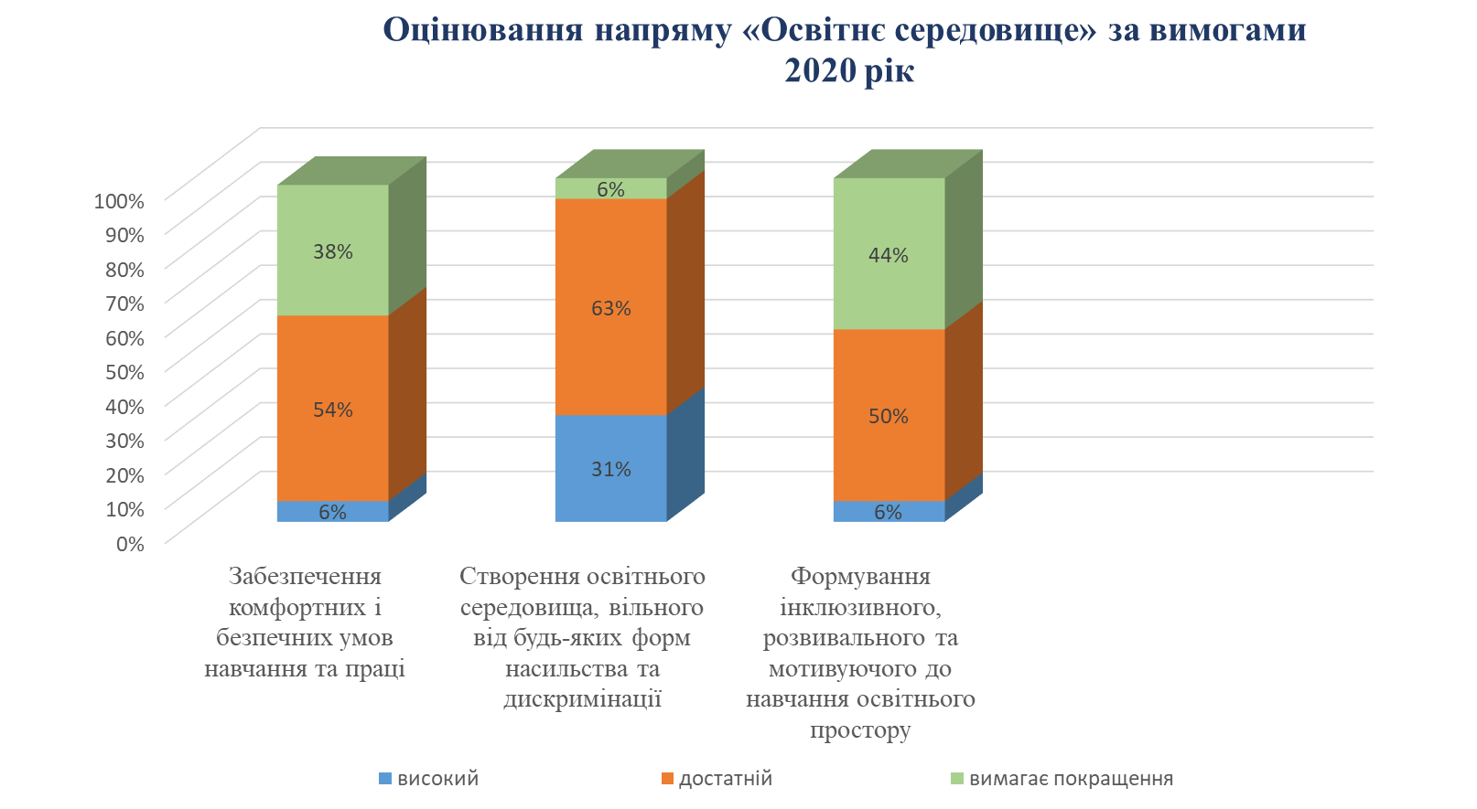
РЕЗУЛЬТАТИ ПРОВЕДЕНИХ ІНСТИТУЦІЙНИХ АУДИТІВ

Slide 14
ДОСЯГНЕНН Я ТА ПЕРСПЕКТИВИ:
Активна участь у формуванні інклюзивної культури в суспільстві
Участь у розроблені нормативних документів та ініціювання змін до чинної нормативної бази
Плідна співпраця з інклюзивно-ресурсними центрами, міжнародними організаціями, громадами з питань інклюзії
Плануємо:
Аналіз діяльності органів місцевого самоврядування щодо рівня організації та забезпечення інклюзивного навчання під час вивчення рівня готовності закладів освіти до нового навчального року

Slide 15
ДЯКУЮ ЗА УВАГУ

